Slide 1
ネットワーク演習
最終課題
２班 team-namn
成元，秋下，村上，信家

Slide 2
目的
課題：
Mini IaaS の作成
サービスの必要性：
近年，コンピュータの処理能力の向上に伴いディープラーニングのような機械学習の手法が発達
個人利用の需要
市場予測への活用
作物仕分け等の作業負担の軽減
→ 個人の持つ PC のレベルでは未だ計算機資源が不足することが多い
DoS 攻撃などの悪意のあるユーザの存在
→ サーバ管理者は安全に運用を行いたい
安全に運用し計算機資源を提供可能な IaaS の開発

Slide 3
シナリオ
ユーザ
前提：ユーザは課金した上でネットワークに参加
ユーザは計算機資源を必要とする
IaaS により安全かつ手軽にサービスを享受
ユーザが CLI によりサーバにアクセスし Docker コンテナを起動
Docker コンテナ上からサービスを享受
サーバ管理者（計算機資源の提供者）
円滑な運用のためサービス利用状況とサーバの稼動状態を確認したい
Web インターフェースによりサーバを監視
サービスの利用率
サーバにおける障害の検知
安全なネットワーク接続
独自のネットワーク機能の動作
ユーザ
安全かつ手軽に計算機資源が欲しい！
利用率やサーバの稼動状態はどうか
サーバ管理者

Slide 4
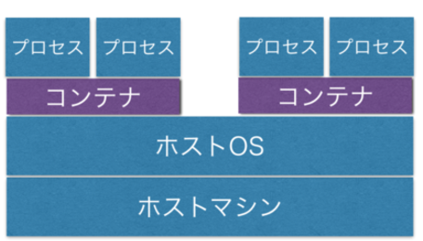
サービスの概要図
Docker
サーバ
サーバ管理者
ユーザ1
ユーザ2

Slide 5
サービスの実装イメージ
サービス
Docker
Web インターフェース
サーバ
コントローラ
サーバ管理者
ユーザ1
Docker API
ユーザ2

Slide 6
実装の流れ
Docker API
ユーザからの要求による Docker コンテナの立ち上げ
コントローラ作成
スライスの管理
独自のネットワーク機能
サービス
計算機資源の提供
Docker コンテナの状態の表示
サーバ上のすべてのコンテナの監視

Slide 7
Docker API
ユーザがサーバにアクセスし，Docker コンテナを作成
実現方法：
ユーザが API を用いて Docker コンテナを作成
サーバ上に Docker コンテナを作成
サーバに Docker コンテナ作成を行うスクリプトを用意
ユーザの API がサーバに準備されたスクリプトを自動的に起動
javascript
コンテナを起動
サーバへアクセス
container
ユーザ
サーバ
API：ユーザからサーバへ接続するだけで，サーバ上での Docker コンテナの
起動を一括で実行

Slide 8
サービスの提供
計算機資源の提供
実現方法：
ssh によるコンテナへのアクセスを行う予定であった
Docker が動いている PC 以外からログインしようとすると 192.168.0.1 へ ssh server がアクセスし始めて上手くいかない
コマンド入力
実行結果
→ Web サーバが立ち上がるように変更
ユーザは Web サーバにブラウザからアクセス
ブラウザで操作を行い，実行ファイルをアップロード
アップロードされたファイルをブラウザから外部プログラム実行

Slide 9
ネットワーク機能
IaaS に必要なネットワーク構築
実現方法：
OpenFlow
ユーザー IP をコンテナ作成時にサーバーが取得しているので，作成したコンテナの IP と併せてスライシング
パケットの IP を見て送信元と宛先が同じスライスに属していなければドロップ
Docker
サーバ
ユーザ1
スライス1
スライス2
ユーザ2

Slide 10
独自のネットワーク機能
DoS 攻撃のシャットアウト
問題点：サーバのポート:8124にアクセスするだけでコンテナを立ち上げられるが，大量にアクセスすることでコンテナが大量に立ち上がる
実現方法：
短時間で連続して同じ IP からサーバにアクセスできないようにする
サーバへアクセス

Slide 11
Web インターフェース
[1] http://www.zabbix.com/jp/
[2]https://github.com/monitoringartist/zabbix-agent-xxl
サーバ管理者による Docker の使用状況の監視
実現方法：
サーバ上の Docker コンテナの状態表示
当初 cgroups からコンテナ状態を取得するプログラムを作成予定であった
cgroups：タスクのグループ化，タスクに対するリソース制御のための仕組み
Docker コンテナ起動時にディレクトリが作成されるため，配下を監視
/sys/fs/cgroup/systemd/docker/{コンテナID}
→ 既存のプログラム (OSS) を利用：Zabbix Docker Monitoring[2]
Zabbix[1] のインターフェースの享受
サーバ，ネットワーク，アプリケーションを集中監視するための OSS
統合監視に必要な監視，障害検知，通知機能
コンテナを起動するだけで Docker コンテナのモニタリングが可能
起動したホスト上のコンテナを自動検出しモニタリング可能

Slide 12
Web インターフェースの導入
起動の流れ（各手順においてスクリプトを用意）
Zabbix データベースの起動
Zabbix の起動とデータベースのリンク
Zabbix Docker Monitoring
各コンテナの情報をモニタリング
各コンテナの情報を送信
Zabbix DB
Zabbix
Server
Zabbix Docker
Monitoring
コンテナ
Docker
cgroups

Slide 13
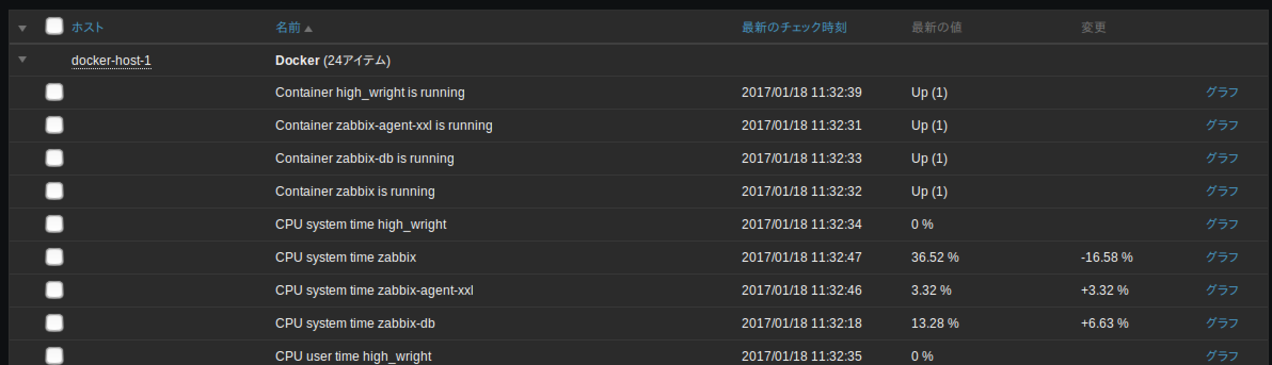
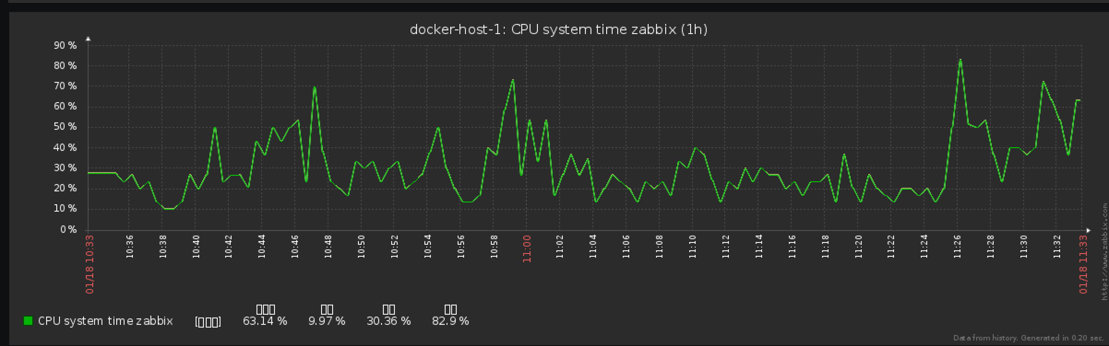
Web インターフェースの動作
コンテナや CPU の監視
グラフの表示
コンテナの動作状況
CPU の状態

Slide 14
ネットワーク構成
controller (VM Ubuntu)
Switch
Ubuntu (実機 thinkpad)
192.168.0.x
・・・
user
192.168.0.254
javascript
192.168.0.101
container
・・・
・・・
192.168.0.1xx
container
192.168.0.2x
zabbix

Slide 15
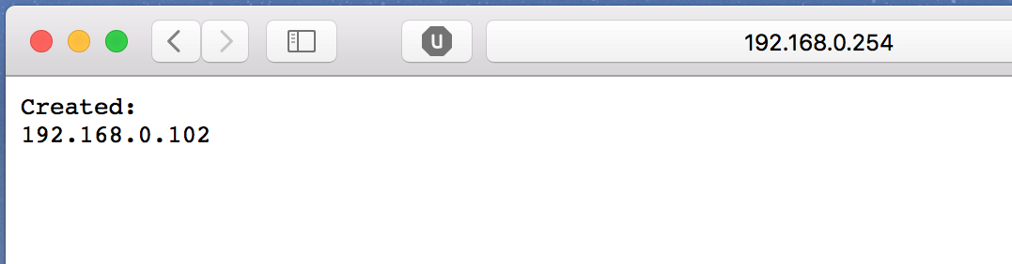
コンテナ立ち上げとアクセスまでの流れ
controller (VM Ubuntu)
Switch
Ubuntu (実機 thinkpad)
192.168.0.x
・・・
user
192.168.0.254
javascript
①ブラウザからポート:8124にアクセス
192.168.0.101
container
・・・
・・・
②コンテナが新たに作成され，
その IP アドレスが表示される
③作成されたコンテナの80番ポートに
アクセスするとサーバの中身が表示される
192.168.0.1xx
container
192.168.0.2x
zabbix

Slide 16
実機におけるデモの流れ
ユーザ側
コンテナの立ち上げ
ブラウザからポート:8124にアクセス
コンテナへのアクセス
ブラウザを利用
サービスの享受
実行ファイルをコンテナ上で実行
連続したコンテナの立ち上げ要求による独自ネットワーク機能の動作（当初の予定とずれた）
→ サーバがコンテナ作成の際に最後のアクセスから一定時間経過していない IP を監視しておき，ポート 8124 へのアクセスを拒否
見かけは変わらないが，機能としては本来実装したいものに到達せず
実装までの時間が足らず trema の改造ができなかった
管理者側
サーバとコンテナの状態の監視
Web インターフェースの利用

Slide 17
まとめ
ユーザに対して計算機資源を提供する IaaS を開発
サービスやサーバ監視においては，限られた時間で実装できそうなものに方針を変更
コンテナに対して ssh ではなく，web サーバを立ててアクセス
Zabbix Docker Monitoring の利用による高性能な監視
現状の問題点に対する独自機能の実装
サーバに対する DoS 攻撃のシャットアウト
今後できそうな拡張
trema の改造による統計情報の取得に基づいた操作
課金したユーザのみが通信できるようにする
現在は課金したユーザのみがネットワークに参加している前提
課金量に応じたコンテナ数の制限

